Slide 1
Programmation par contraintes

Slide 2
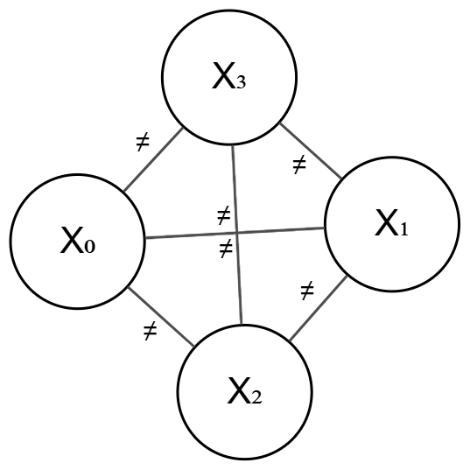

Slide 3
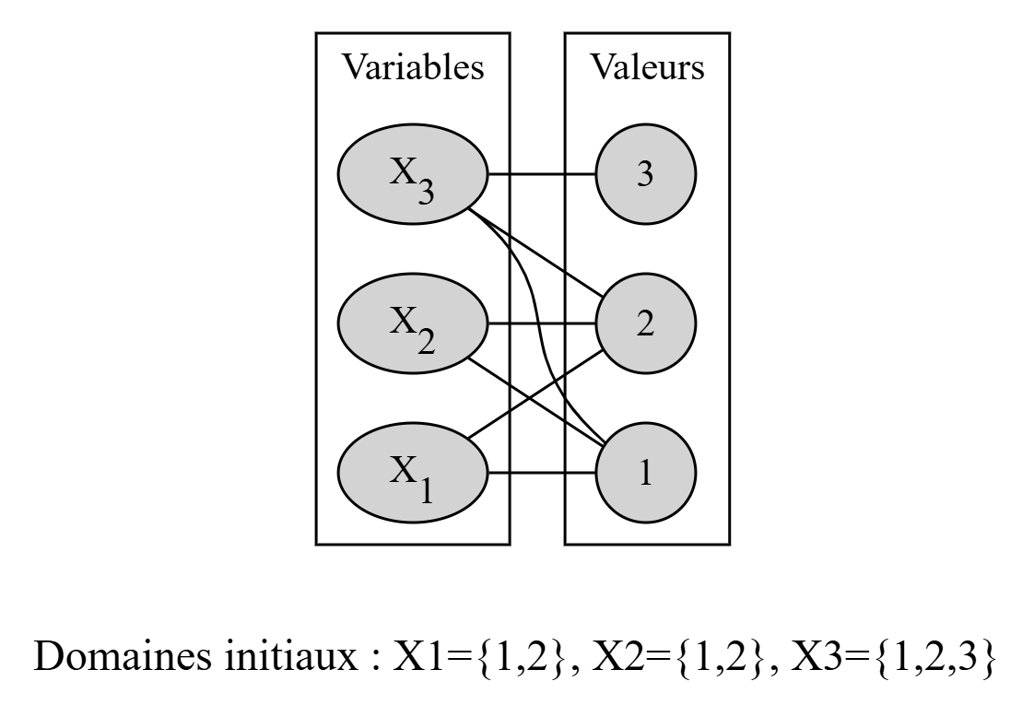

Graphe orienté de Régin

